Slide 1
















Смачні огірочки в баночці, дістати їх не легко
Автор:
Іванюта Іван Олександрович, 7 клас
Тетіївський ліцей №3 Тетіївської міської ради Київської області.
Науковий керівник:
Юрченко Олександр Анатолійович, учитель фізики.

Slide 2
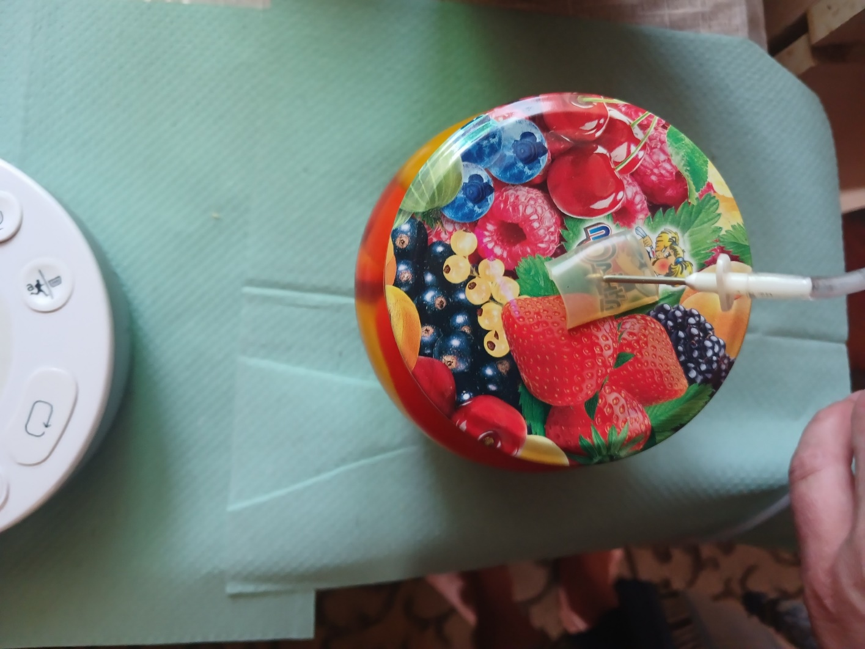
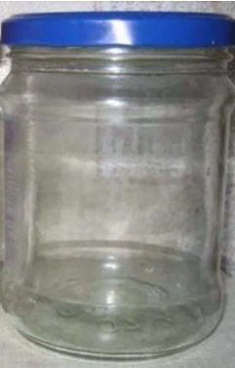
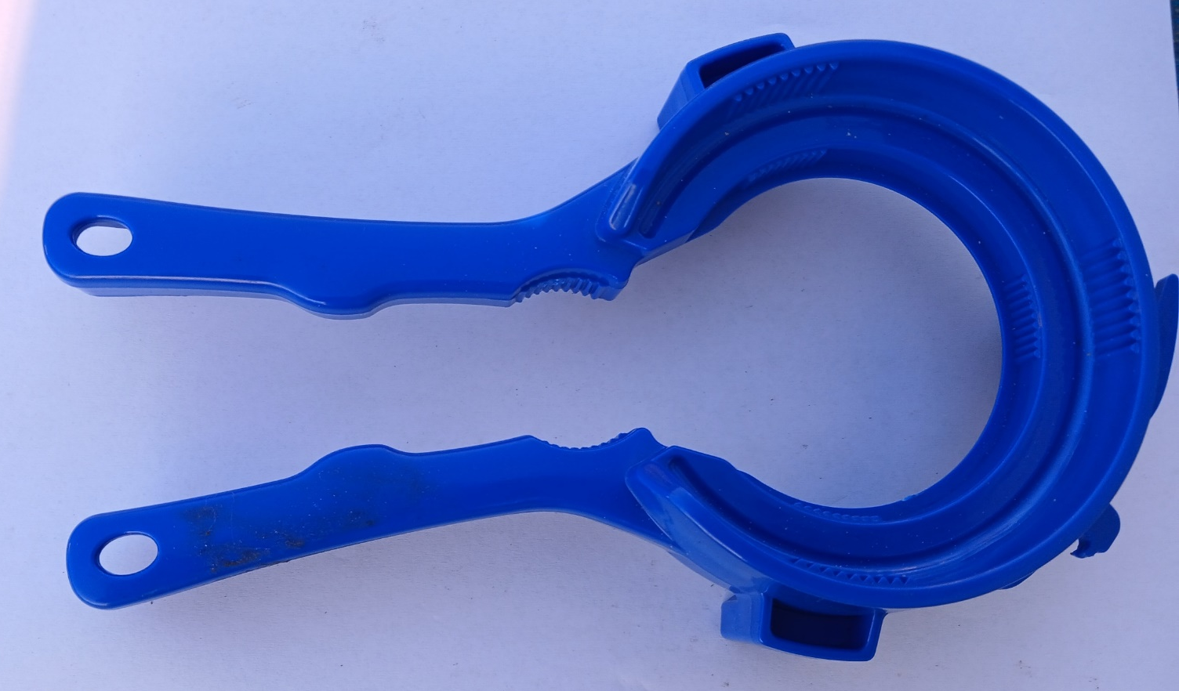

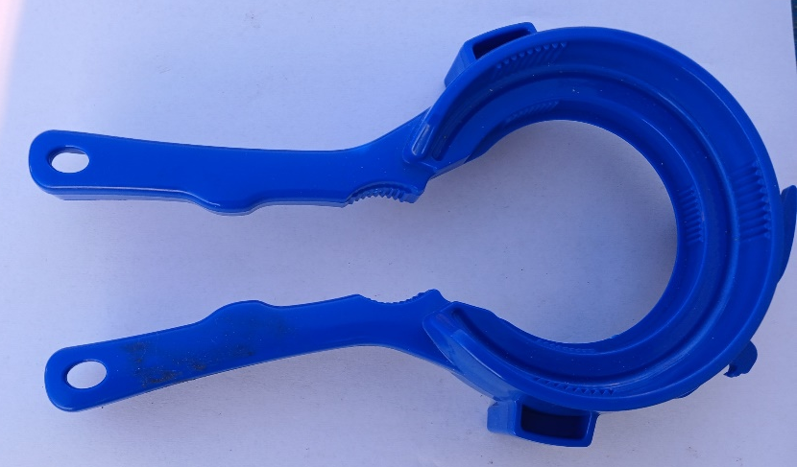
Мета
Покращити функціонал ключа для відкривання консервації з кришками твіст-офф ( єврокришками).

Slide 3

Завдання
Провести дослідження тиску в банках з консервацією.
Обрахувати силу яку потрібно прикласти для відкриття банок.
Покращити функціональні можливості євроключа.
Перевіртити ефективність покращень.

Slide 4

Ми, не одноразово зустрічались із ситуацією, щоб відкрити банку з огірками чи іншою консервацією в банках під єврокришку, потрібно трішки попотіти. Для цього існують різноманітні лайфхаки: Запустити повітря під кришку, чи стиснути її, а саме краще використовувати спеціальні ключі.

Slide 5
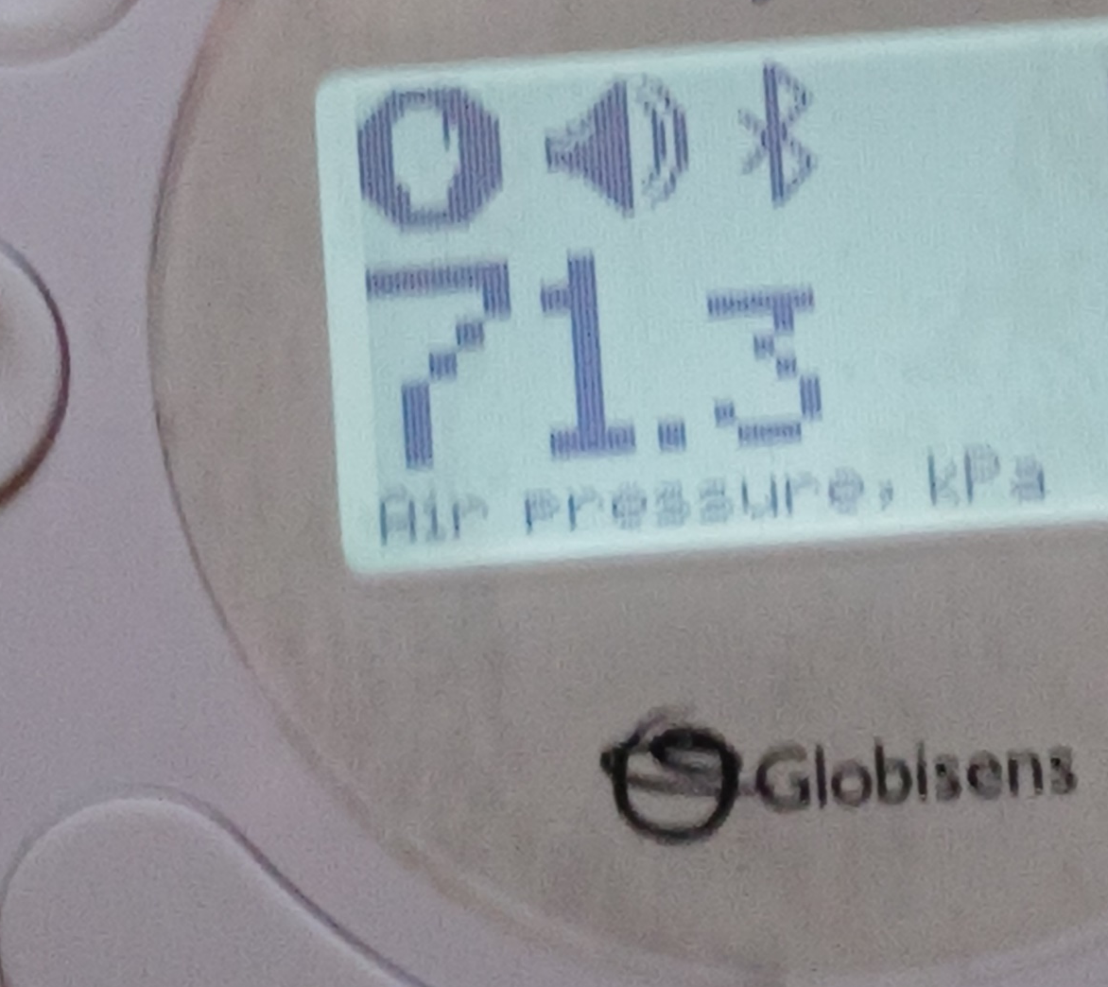
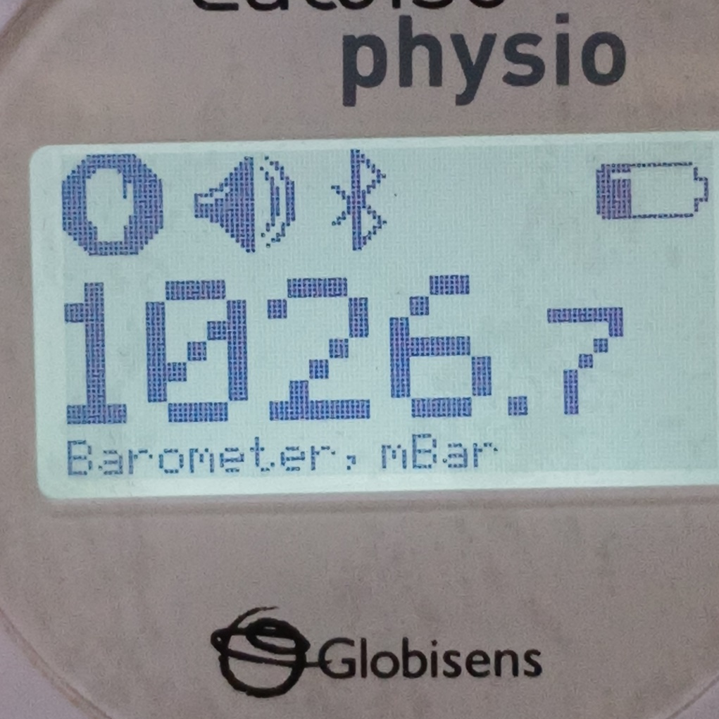
Чому ж так важко відкити кришку?
Все пояснюється різницею тисків всередині банки і атмосферним тиском. В середині банки тиск менший ніж атмосферний і тому потрібно прикласти силу щоб відкрити банку

Slide 6
Заміри тисків
Розмір банки | Атмосферний тиск | Тиск у банці
3 літри | 102,6 КПа | 71.3 кПа
О.5 літри |  | 86.3 кПа
.

Slide 7
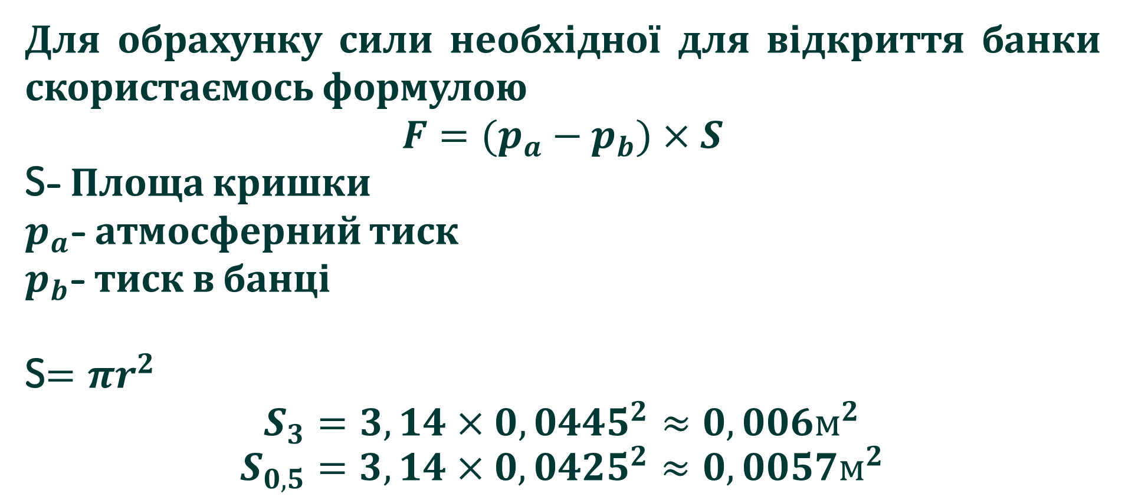
Обрахунок сили необхідної для відкриття банки
Для обрахунку сили необхідної для відкриття банки скористаємось формулою
$$F=(p_{a}−p_{b})×S$$
S- Площа кришки
$p_{a}$- атмосферний тиск
$p_{b}$- тиск в банці
S$=πr^{2}$
$$S_{3}=3,14×{0,0445}^{2}≈0,006м^{2}$$
$$S_{0,5}=3,14×{0,0425}^{2}≈0,0057м^{2}$$

Slide 8
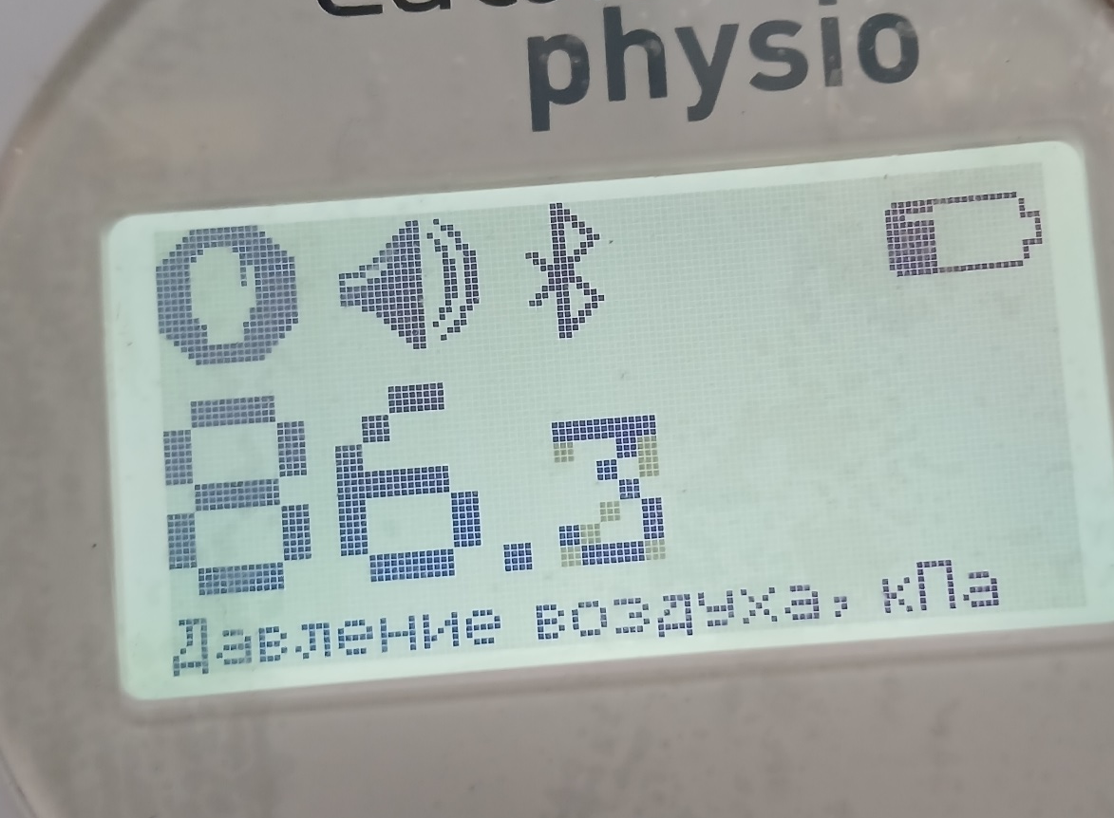


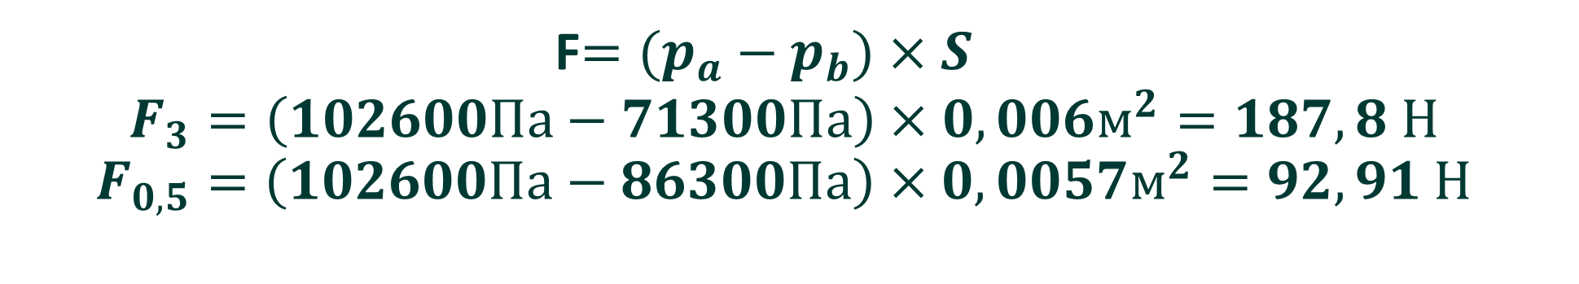
Обрахунок сили необхідної для відкриття банки
F$=(p_{a}−p_{b})×S_{}$
$$F_{3}=\left(102600Па−71300Па\right)×0,006м^{2}=187,8 Н$$
$$F_{0,5}=\left(102600Па−86300Па\right)×0,0057м^{2}=92,91 Н$$

Slide 9

Ключ для відкриття банок
Для відкриття банок, є розробленні спеціальні ключі, але їх функції обмежені тільки відкриттям банок з єврокришками. Є моделі якими ще можна відкрити і звичайні кришки. Але він не закриває всі потреби на кухні

Slide 10
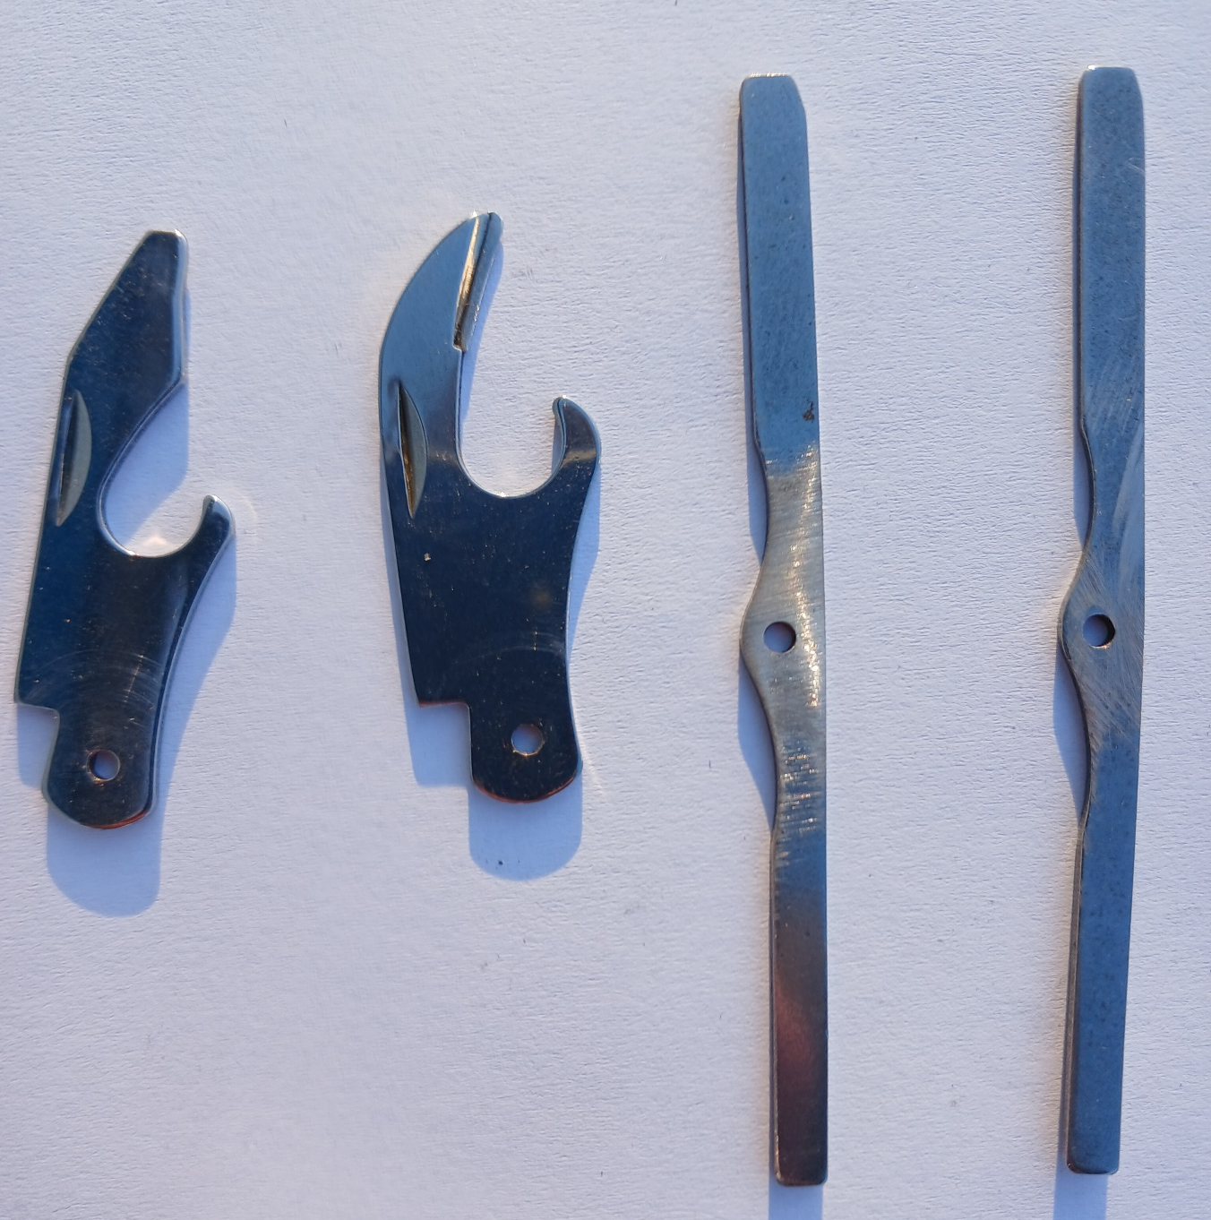

Модернізація
Для модернізації нам знадобиться ключ і ніж- мультитул, вірніше деякі його частини

Slide 11

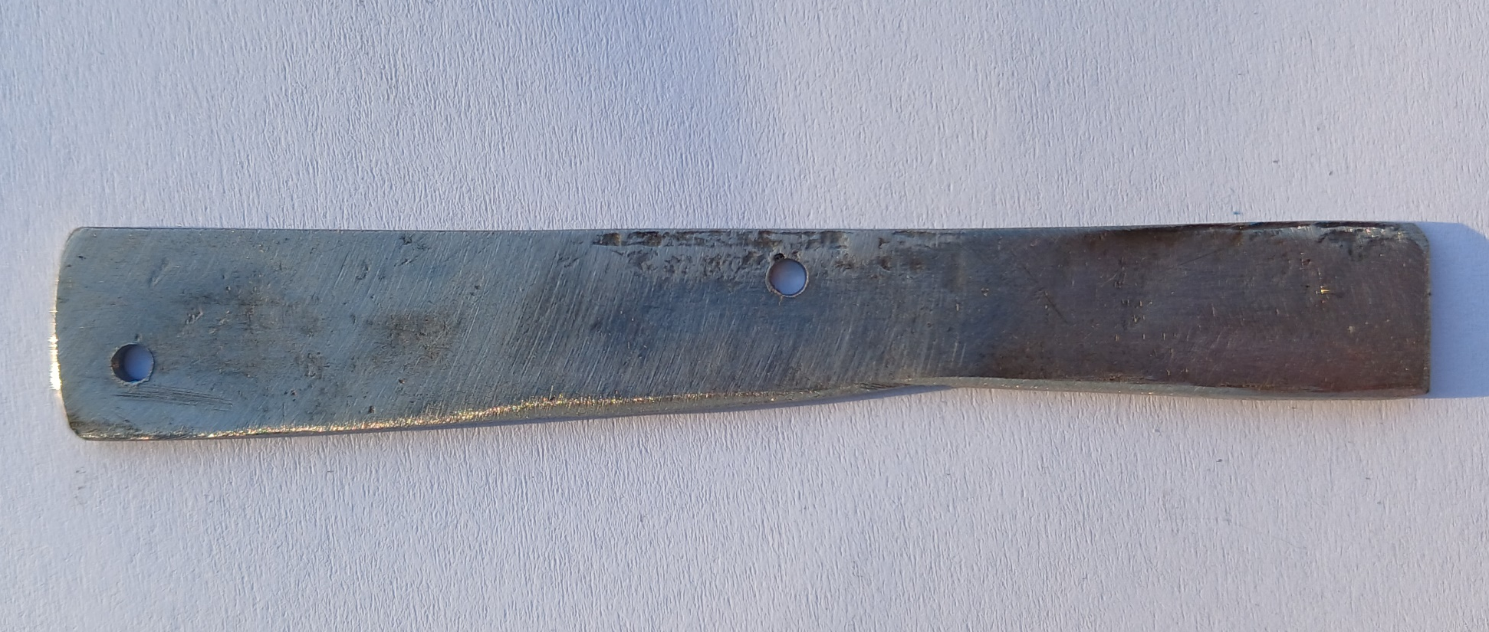
Модернізація
Потрібно зібрати у новий ніж тільки відкривачки для банок і консерв типу: кілька, сардина, кукурудза консервована….

Slide 12
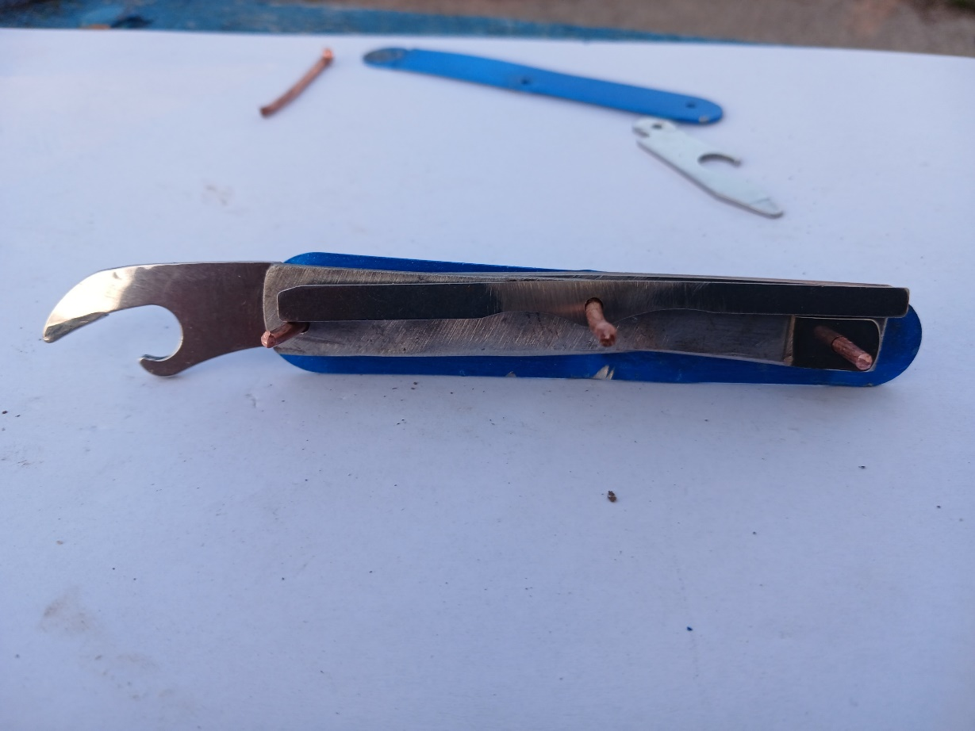
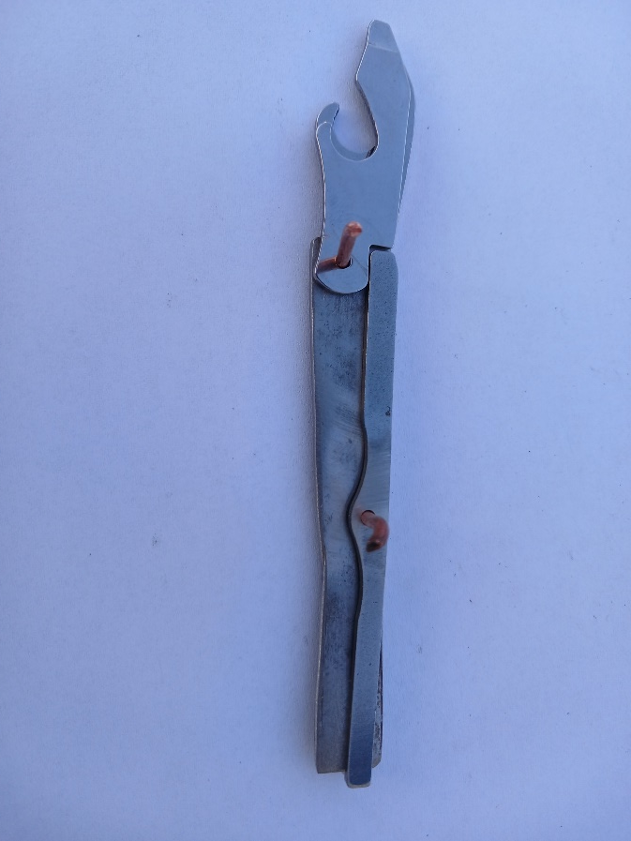
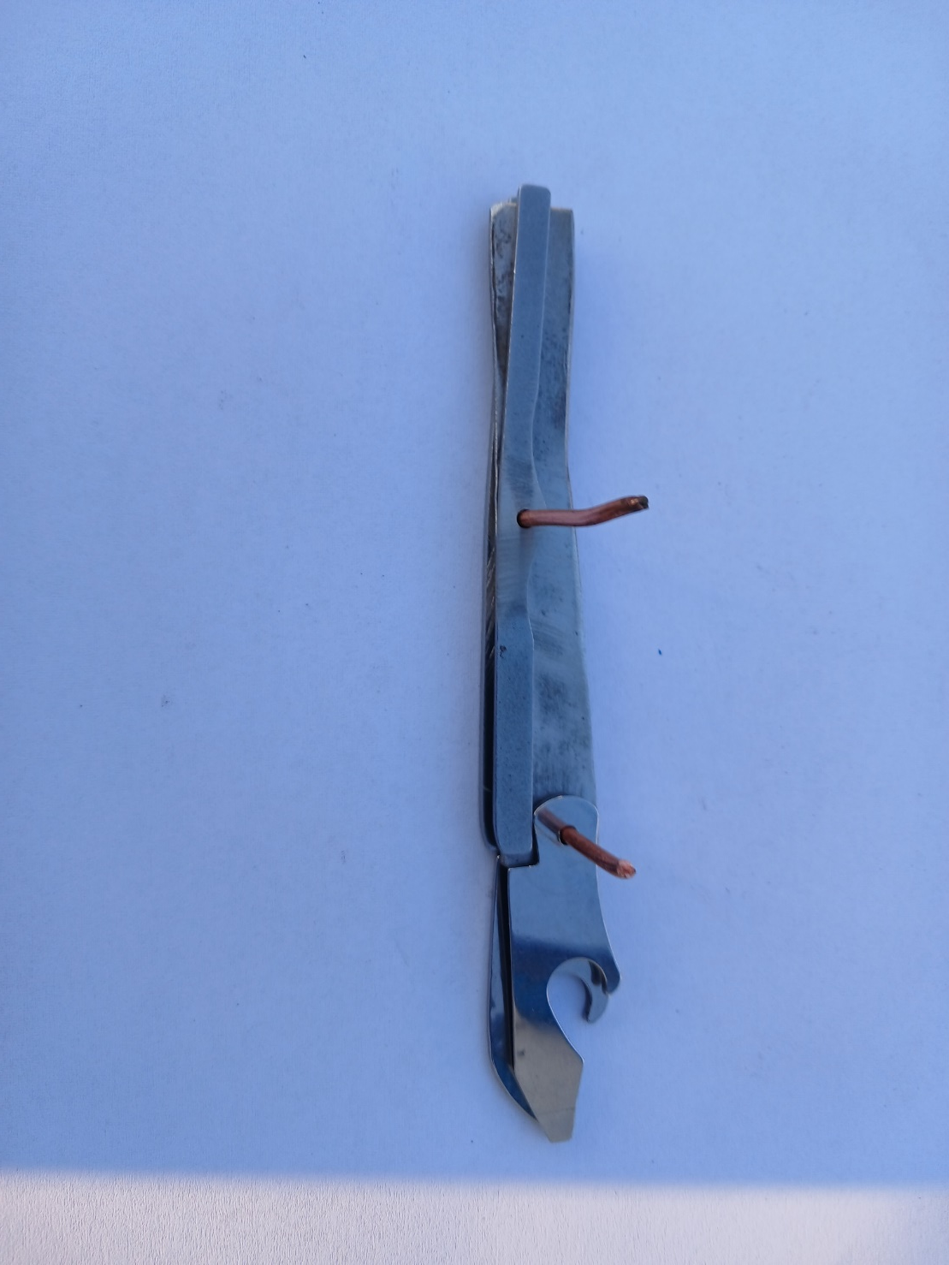
Збір набору відкривачок

Slide 13
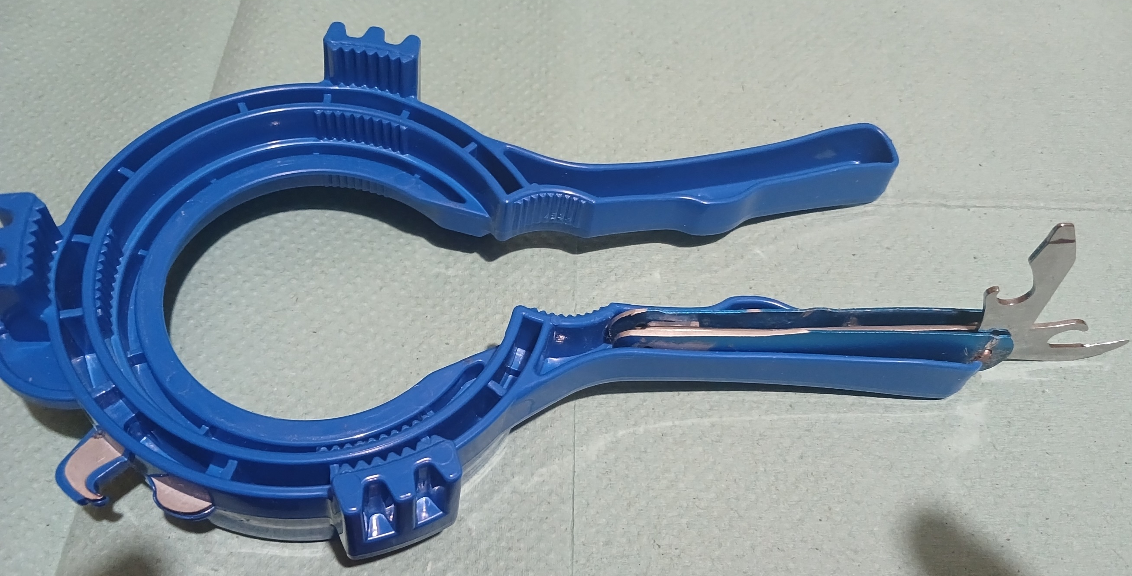
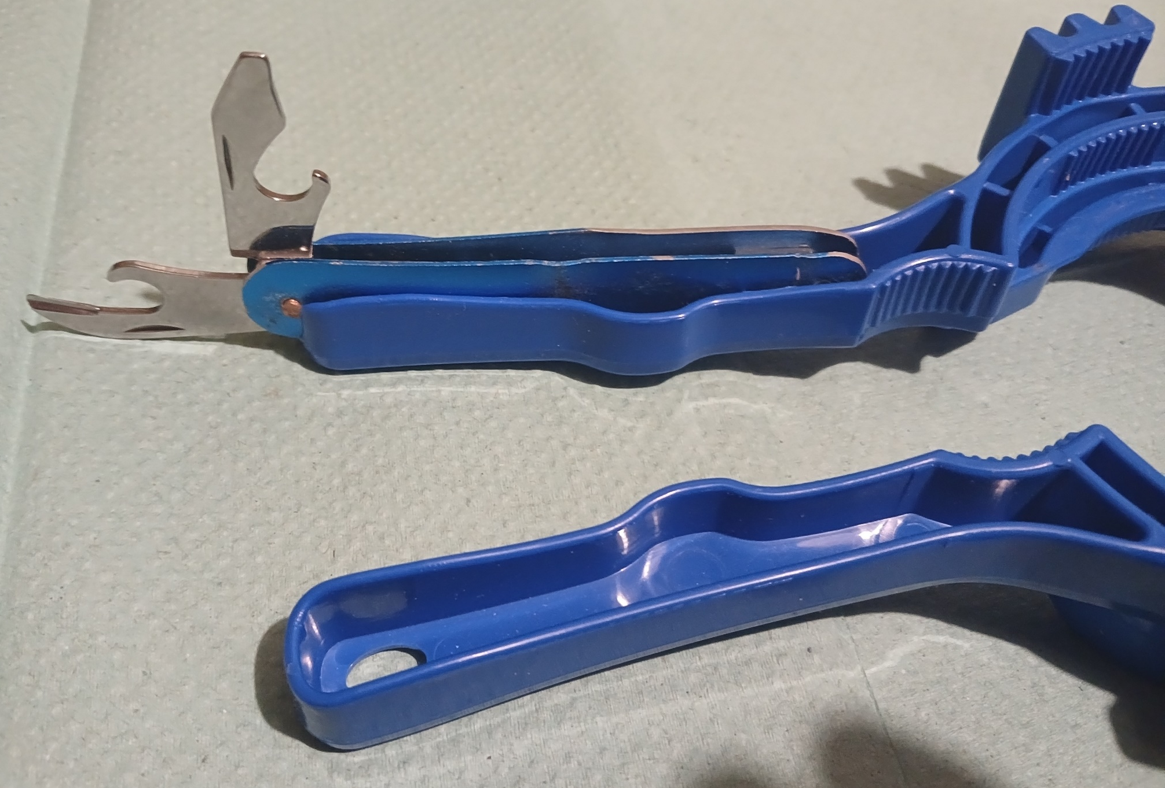
Встановлення відкривачок в ключ

Slide 14
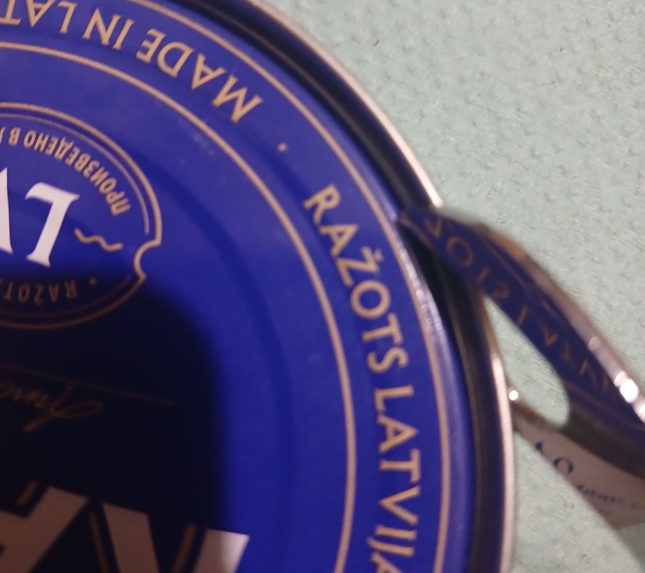
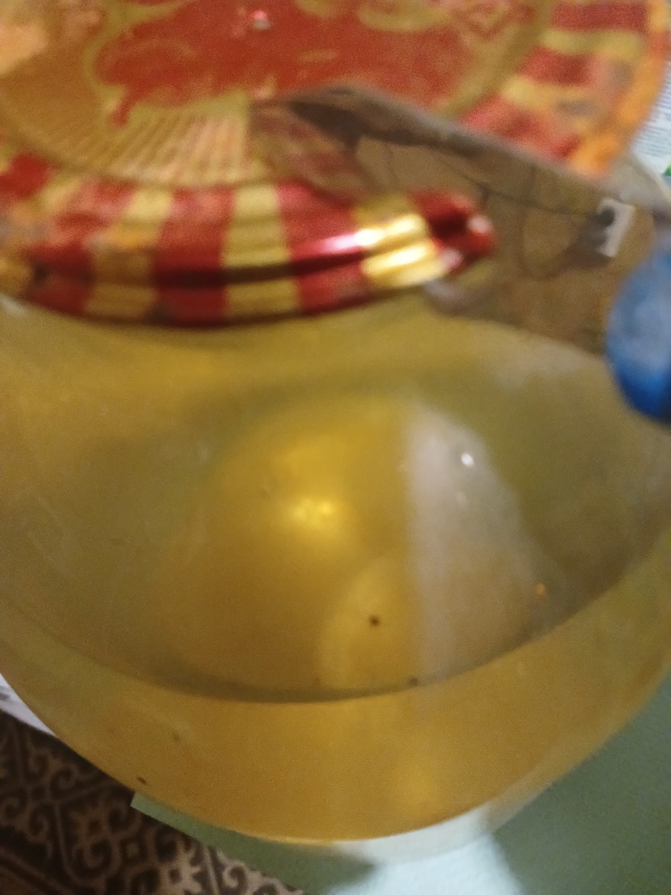
Висновки
Даний ключ більш функціональний, адже ним можна відкривати не тільки банки з єврокришками.

